Slide 1
Front-end: basis week 2

Slide 2

Wie ben ik?
Kenny Lacroix (kenny.lacroix@ucll.be)
Docent Front-end gevorderd / Object oriënted design
Tijdelijke vervanger Jan Van Hee
Opdracht 1?
Is het gelukt?
Vragen?

Slide 3
Speciale symbolen
Html werkt met tags
Entity name of Entity Number
Voorbeelden
< = &lt; OF &#60;
> = &gt; OF &#62;
Voor meer info → https://www.w3schools.com/html/html_symbols.asp

Slide 4
Tekst Opmaak
Structurele opmaak
Kopteksten <h1>…<h6>
Lijn trekken <hr />
Vet gedrukt <b>
…
Semantische opmaak
Quoted tekst <q>
Benadrukte tekst <em>
Afkorting <abbr>
…
Voor meer info → https://www.w3schools.com/TAGS/default.ASP

Slide 5
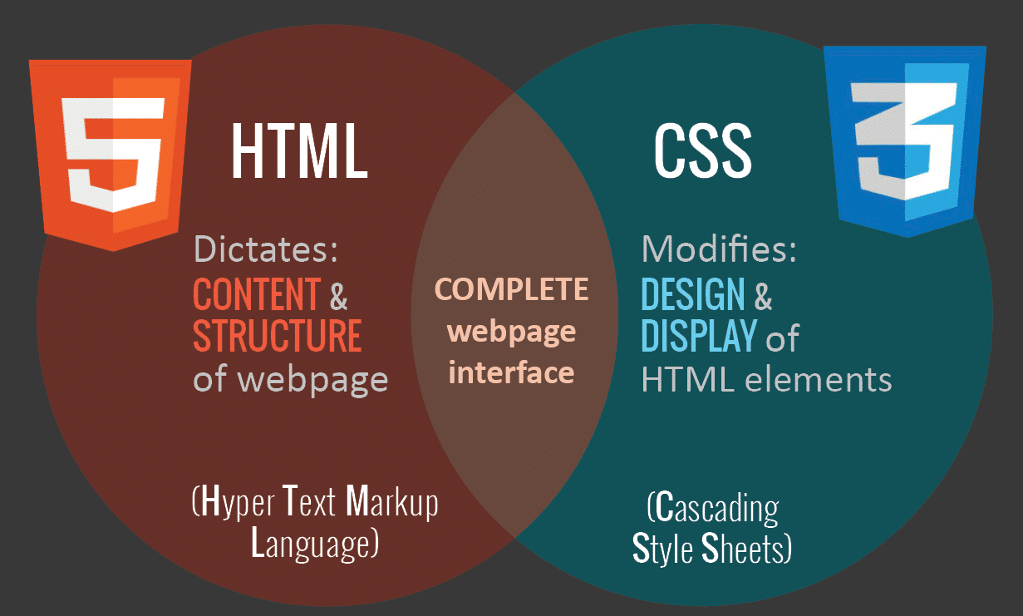
Intro CSS

Slide 6
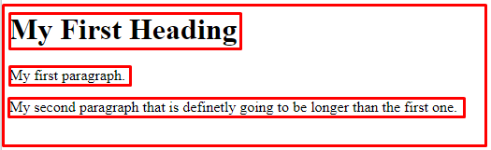
Werking CSS
Stel je een onzichtbaar kader voor rond ieder html-element
CSS bepaalt hoe ieder kader eruit zal zien
TIP! Indien het niet werkt gebruik een validator!
=> http://jigsaw.w3.org/css-validator/

Slide 7
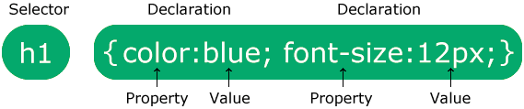
Opbouw stijlregel
Selector
Tags (h1, p, div, …)
Id (<h1 id="FirstTitel">) => #FirstTitel
Class (<h1 class="Titel">) => .Titel
Universal => *
Property (color, width, font-family, …)
Value
Voor meer info → https://www.w3schools.com/css/css_syntax.asp & https://www.w3schools.com/css/css_selectors.asp

Slide 8
CSS koppelen
3 Manieren
Inline
<h1 style="color:blue;">Een blauwe titel</h1>
Embedded
<style> h1 {color: blue;} </style>
External
<head> <link rel="stylesheet" href="styles.css"> </head>
Voor meer info → https://www.w3schools.com/css/css_howto.asp

Slide 9
CSS Developer tools
Oefening: Surf naar www.ucll.be en geef mij
Kleurcode van banner
Welk(e) element(en) in navbar
De width proclamatie foto
Vertel me iets over het contrast van de website
Probeer de kleur van het vergrootglas aan te passen

Slide 10

Tekst vormgeven
Lettertypes:
Serif VS Sans-Serif
Font atributes
Family, size, weight, style, variant
Color
Aanpassen lijnen tekst
Line-height, text-indent, text-align
Webfonts & font pairing
Voor meer info → https://www.w3schools.com/css/css_text.asp

Slide 11
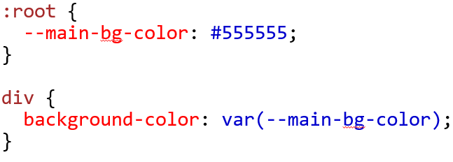
Kleuren
Kleur notatie
RGB (255,200,10) => tussen 0 & 255
RGBA (255,200,10, 0,3) => alpha tussen 0 & 1
HSL (Hue, Saturation, Lightness) , HSLA =>Zoek syntax
Hex (#55FF11) => tussen 00 & FF
Vermijd kleurnamen tenzij
Custom color names
Voor meer info → https://www.w3schools.com/css/css_colors.asp

Slide 12
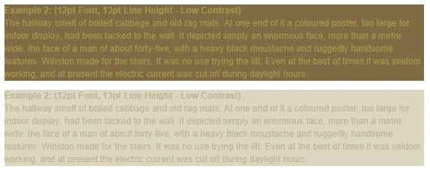
Achtergrond
Vermijd achtergrond afbeeldingen
Tekst word onleesbaar!
Kan ook voorkomen met achtergrond kleur
Kies verstandig!
Voor meer info → https://www.w3schools.com/css/css_background.asp

Slide 13
Selector combinaties
Descendant : div p {background-color: yellow;}
Child : div > p {background-color: yellow;}
Adjacent Silbling : div + p {background-color: yellow;}
General Sibling : div ~ p { background-color: yellow;}
Voor meer info → https://www.w3schools.com/css/css_combinators.asp

Slide 14
Pseudo-classen
Definieert een speciale status
:active
:hover
:link
selector:pseudo-class { property: value; }
Voor meer info → https://www.w3schools.com/css/css_pseudo_classes.asp

Slide 15
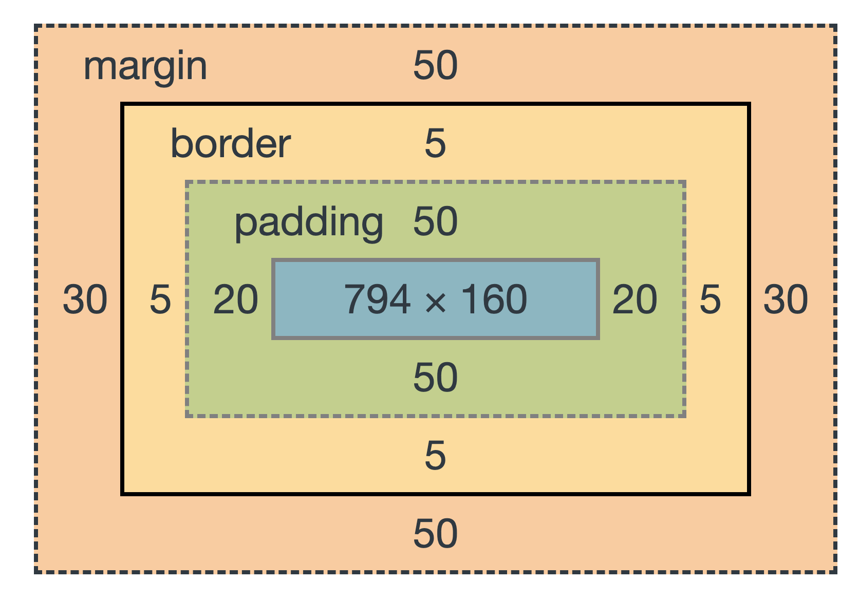
Box model
Voor meer info → https://www.w3schools.com/css/css_boxmodel.asp

Slide 16
Eenheden
pixels: 1px is 1/96 van 1 inch(2,54cm)
Percentage: breedte en hoogte van parent is 100%
vw: viewwidth: 1vw is 1% van breedte volledige scherm
vh: viewhight: 1vh is 1% van hoogte volledige scherm
em: 1em is font-size van parent
Rem: 1rem is font-size van html element
default html element font-size is 16px.
Voor meer info → https://www.w3schools.com/css/css_units.asp

Slide 17
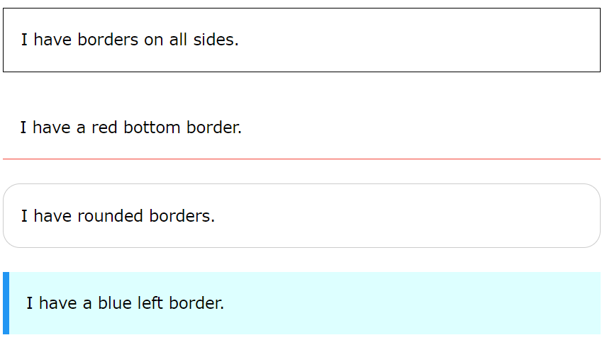
Border
Properties
border-style
border-width
border-color
Handig tijdens debuggen!
Voor meer info → https://www.w3schools.com/css/css_border.asp

Slide 18
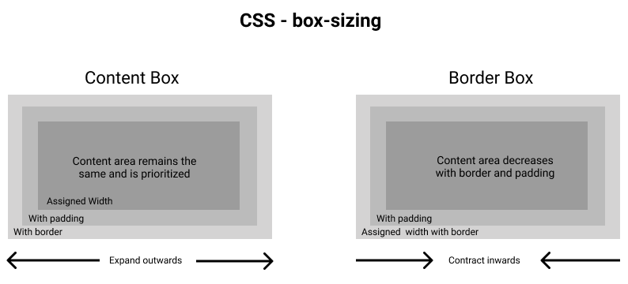
Width, Height, Box-sizing
Width / Height meestal slecht idee
Voor meer info → https://www.w3schools.com/css/css3_box-sizing.asp

Slide 19
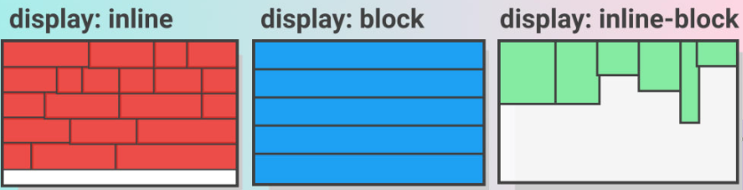
Display
Properties:
Inline
Block
Inline-block
Voor meer info → https://www.w3schools.com/cssref/pr_class_display.asp

Slide 20
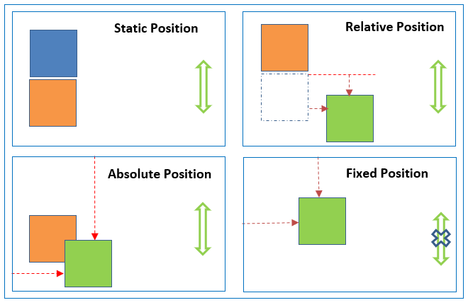
Positioning
Properties:
Static
Absolute
Relative
Fixed
Sticky
Voor meer info → https://www.w3schools.com/css/css_positioning.asp

